Slide 1
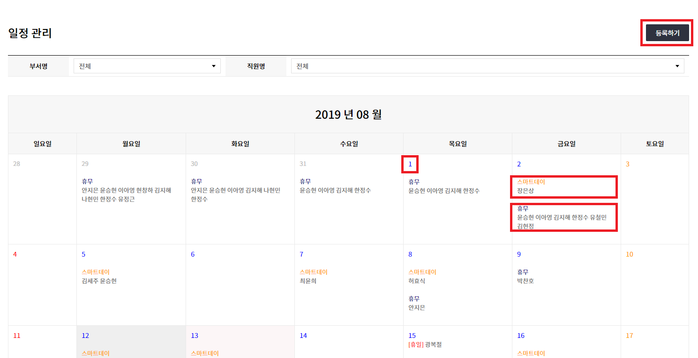
일정 관리 화면
새로운 일정 등록시 클릭
해당 일자
스마트 데이 사용자
해당 일자
휴무자

Slide 2
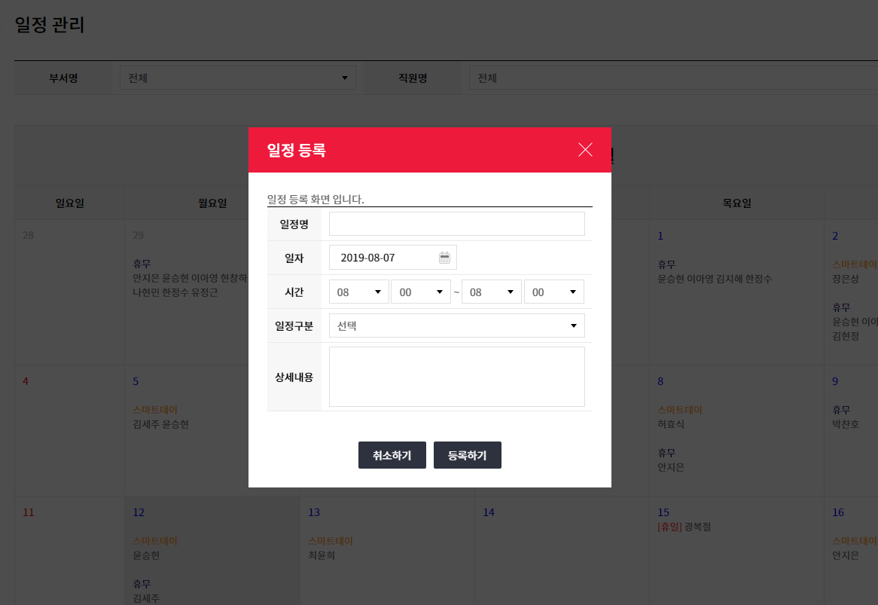
일정 관리 등록 화면
일정 내용 작성 후 등록 하기
클릭시 해당 일정 등록

Slide 3
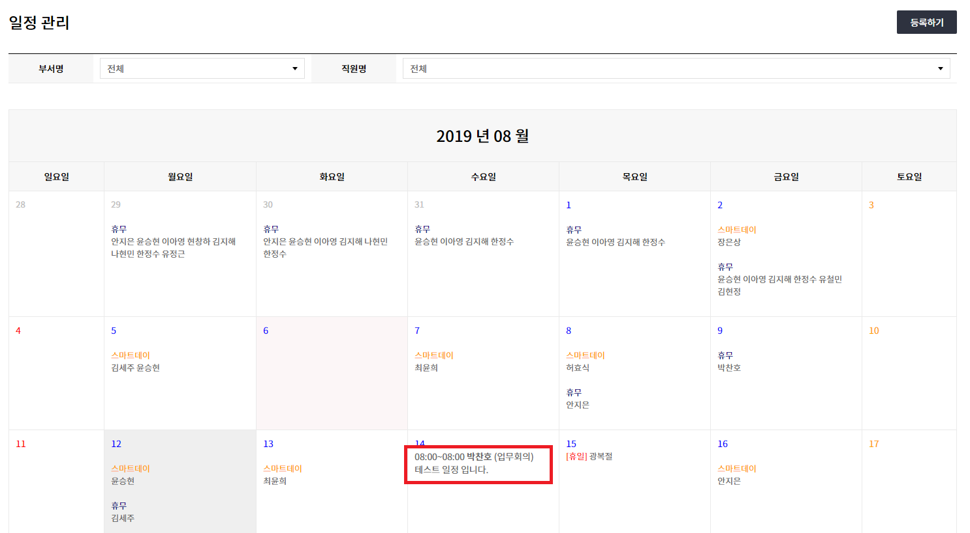
일정 관리 조회 화면
일정 내용 조회
수정 / 삭제 시 해당 일정을 클릭
작성자만 수정/삭제 가능

Slide 4
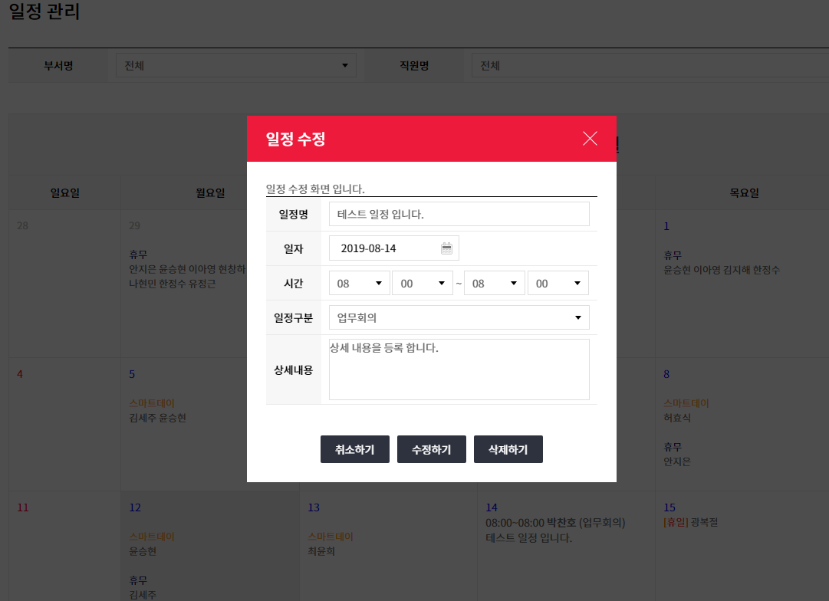
일정 관리 수정 / 삭제 화면
일정 내용 수정
내용 수정 후 수정하기 버튼 클릭
작성자만 수정 가능
일정 내용 삭제
삭제하기 버튼 클릭
작성자만 삭제 가능

